Slide 1
IFMER: Proyecto FMECA

Slide 2
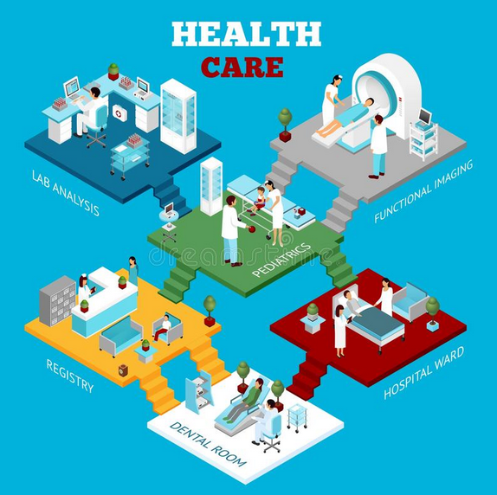

Failure Modes and Effects Critical Analysis (FMECA)
Es un estándar adaptado como técnica de confiabilidad para el análisis de riesgos
En el análisis de riesgos hay consideraciones muy importantes; los peligros y daños no permiten fallas.
FMECA es una herramienta de administración de riegos. Una matriz FMECA no remplaza completamente un sistema de administración de riesgos

Slide 3
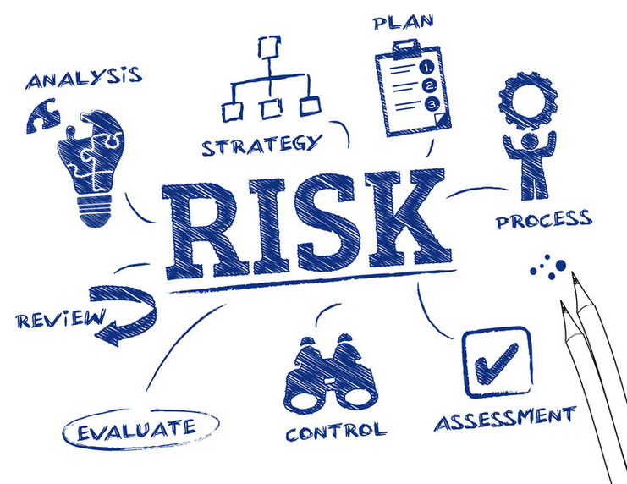
Metodología Estándar MFECA
Función
Peligro
Daño
Modo (normal, falla simple, múltiples fallas)
Severidad
Ocurrencia
Detección
Número prioridad riesgo (plan de administración del riesgo)
Mitigación
Responsable
Verificación

Slide 4
Contenido
Metodología de análisis de riesgos por medio de la matriz FMECA

Slide 5
Pasos Claves
Seleccionar un caso de trabajo
entrega de evidencia
Crear un mapa de procesos o pasos
Recomendaciones de mejora
Completar el formato FMECA
Control del proceso
Analizar los efectos, causas y estimar la O, S, D.

Slide 6
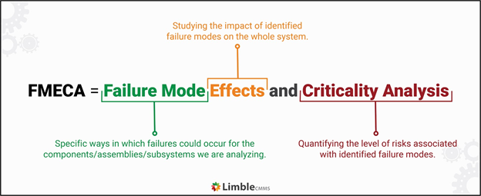
ISO 14971
https://www.qmswrapper.com/risk-management

Slide 7
Representación del Riesgo
Nivel de Severidad de Riesgo * Nivel de ocurrencia del riego
SEVERIDAD | DESCRIPCIÓN
1-BAJA | Se produce una lesión o enfermedad leve que NO genera más días de hospitalización.
2-MODERADO | Resulta en una lesión o deterioro temporal que no requiere intervención médica profesional.
3-MEDIO | Se genera una lesión o enfermedad, que genera prolongación de los días de hospitalización del paciente o requiere intervenciones adicionales.
4-ALTO | Resulta en deterioro permanente o en peligro la vida.
5-MUY ALTO | Pudo llevar a la muerte o al deterioro serio de la salud del paciente.
OCURRENCIA | DESCRIPCIÓN
1-BAJA | El evento ocurre nunca o casi nunca (0-1 a la semana)
2-MODERADA | El evento ocurre algunas veces (2-3 a la semana)
3-MEDIA | El evento ocurre siempre o casi siempre (3 a 4 a la semana)
4-ALTA | El evento ocurre siempre o casi siempre (4 a 5 a la semana)
5-MUY ALTA | El evento ocurre siempre o casi siempre (5 a 6 a la semana)

Slide 8
Representación del Riesgo
Nivel de detectabilidad del riesgo. * Niveles de clasificación de riesgo
DETECTABILIDAD | DESCRIPCIÓN
1-MUY ALTA | La falla será siempre detectada (95 - 100 %).
2-ALTA | La falla será frecuentemente detectada antes de que afecte al paciente (75 - 94 %).
3-MEDIO | La falla no será detectada frecuentemente antes de que afecte al paciente (40 - 74 %).
4-MODERADA | La falla raramente será detectada antes de afectar al paciente (6 - 36 %).
5-BAJA | La detección no será posible en ningún punto del proceso (0 - 5 %).
Niveles de clasificación de riesgo
Clasificación | Categoría | Criterio
31 - 64 | Significativo | Trae como resultado la muerte o pérdida de función o estructura en el paciente u operario.
11-30 | Moderado | Trae como resultado lesión reversible o pequeña en el paciente u operario
2-10 | Insignificante | No causará lesión, o lesionará ligeramente al paciente u operario.

Slide 9
Representación del Riesgo Mapa de calor para clasificación de riesgos

Slide 10
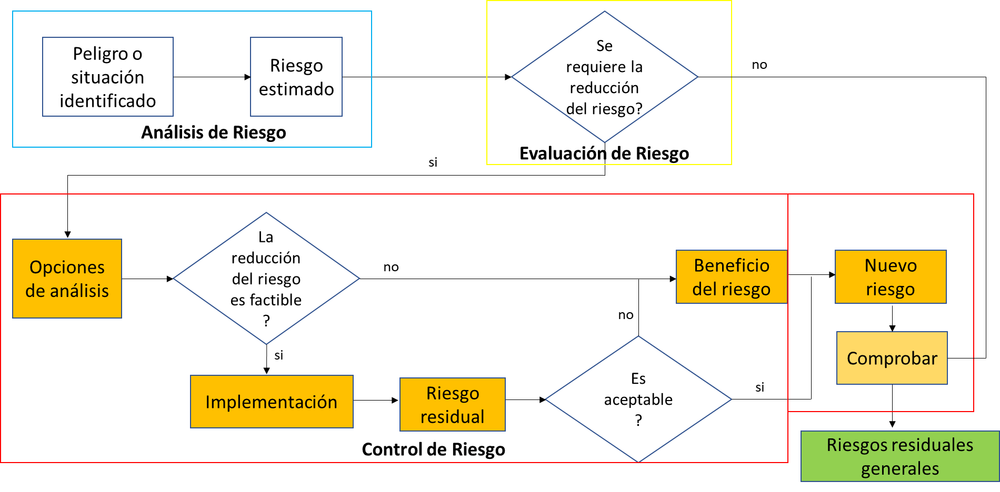
Análisis Previo

Slide 11
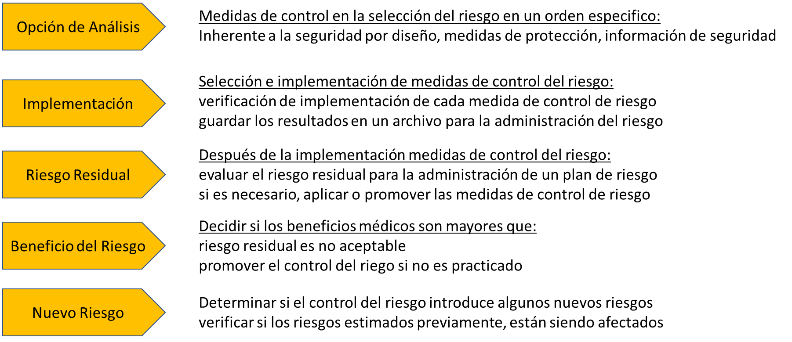
Reducción del Riesgo

Slide 12
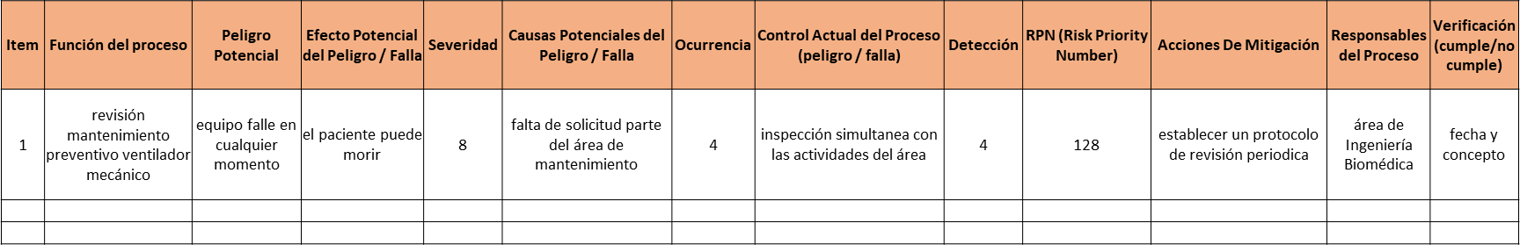
Un ejemplo….
Cuando el RPN es superior a 100 es un claro indicador de que deben implementarse acciones de prevención o corrección para evitar la ocurrencia de las fallas, de forma prioritaria. Sin embargo, el objetivo general es el de tratar todas las fallas; en la literatura muchos expertos coinciden en que un RPN superior a 30 requiere de un despliegue enfocado en el tratamiento del modo de falla.

Slide 13
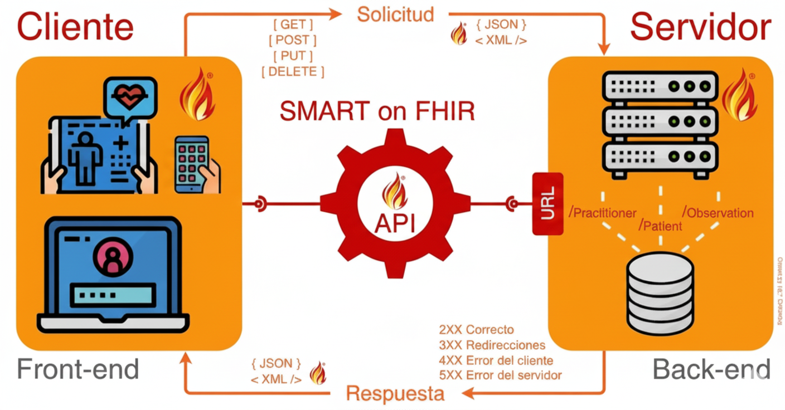

Consumo de API Participación Industrial
FHIR 2014: Como un estándar de datos de atención médica con una interfaz de programación de aplicaciones (API) para representar e intercambiar registros de salud electrónicos.
Facultad Ingeniería
Sede Bogotá

Slide 14
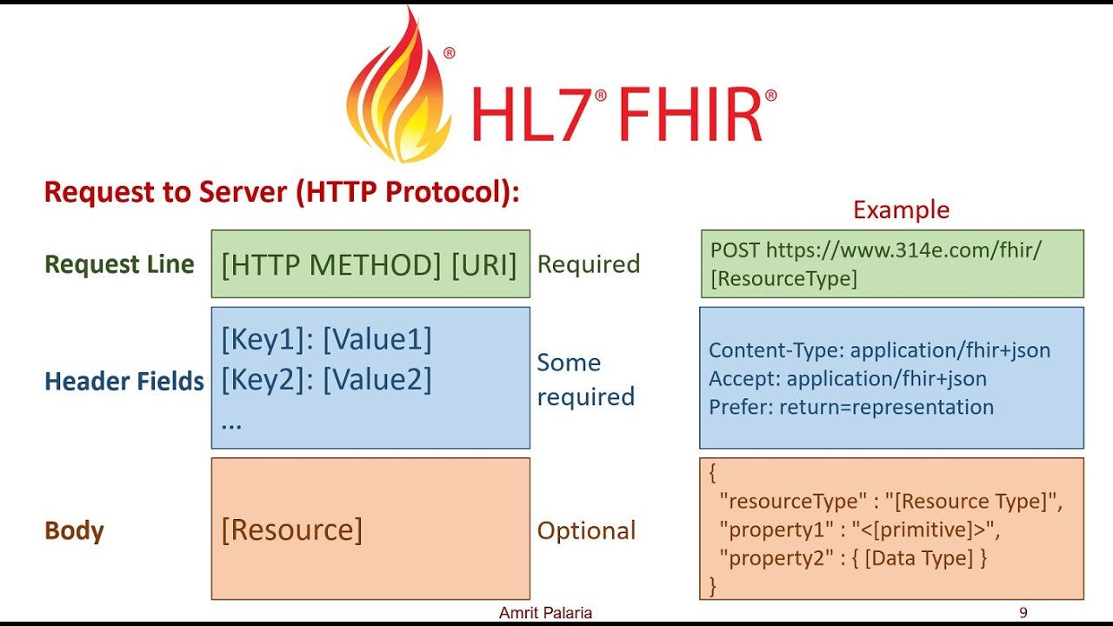
Recurso
https://hl7.org/fhir/?utm_referrer=https%3A%2F%2Fwww.hl7.org%2F

